Slide 1
Целью обучения является получение и закрепление навыков работы с Системой мониторинга проведения диспансеризации детей-сирот и детей, находящихся в трудной жизненной ситуации, и прохождения несовершеннолетними медицинских осмотров (далее – Система). Данные навыки позволяют ориентироваться в разделах, заполнять их корректными данными, формировать отчетность.
Введение

Slide 2
План обучения
1.Назначение, функции системы
2.Авторизация
3.Операции
3.1.Главная страница
3.2.Меню «База данных»
3.2.1. Карта ребенка
3.2.1.1.Просмотр, поиск карты ребенка
3.2.1.2.Создание и редактирование карты ребёнка
3.2.2. Карта обследования
3.2.2.1. Создание карты обследования
3.2.2.2. Просмотр, поиск карты обследования
3.2.3. Импорт данных
3.3.Меню «Аналитика»
3.3.1. Отчетная форма № 030-Д/с/о-13
3.3.2. Отчетная форма №030-ПО/о-12
4.Примечания

Slide 3
1. Назначение, функции Системы
Система предназначена для автоматизации следующих видов деятельности:
диспансеризация пребывающих в стационарных учреждениях детей-сирот и детей, находящихся в трудной жизненной ситуации, проводимая в соответствии с приказом Минздрава России от 15.02.2013 № 72н;
диспансеризация детей-сирот и детей, оставшихся без попечения родителей, в том числе усыновленных (удочеренных), принятых под опеку (попечительство), в приемную или патронатную семью, проводимая в соответствии с приказом Минздрава России от 11.04.2013 № 216н;
медицинские осмотры несовершеннолетних, в том числе при их поступлении в образовательные учреждения и в период обучения в них, проводимые в соответствии с приказом Минздрава России от 21.12.2012 № 1346н.

Slide 4
Система должна обеспечивать реализацию следующих дополнительных функций:
ведение учетной формы № 030-ПО/у-12 «Карта профилактического медицинского осмотра несовершеннолетнего» в соответствии с приказом Минздрава России от 21 декабря 2012 г. № 1346н «О Порядке прохождения несовершеннолетними медицинских осмотров, в том числе при поступлении в образовательные учреждения и в период обучения них»;
формирование отчетной формы № 030-ПО/о-12 «Сведения о профилактических осмотрах несовершеннолетних» в соответствии с приказом Минздрава России от 21 декабря 2012 г. № 1346н «О Порядке прохождения несовершеннолетними медицинских осмотров, в том числе при поступлении в образовательные учреждения и в период обучения них»;
ведение учетной формы № 030-Д/с/у-13 «Карта диспансеризации несовершеннолетнего» в соответствии с приказом Минздрава России от 15 февраля 2013 г. № 72н «О проведении диспансеризации пребывающих в стационарных учреждениях детей-сирот и детей, находящихся трудной жизненной ситуации»;
формирование отчетной формы № 030-Д/с/о-13 «Сведения о диспансеризации несовершеннолетних» в соответствии с приказом Минздрава России от 15 февраля 2013 г. № 72н «О проведении диспансеризации пребывающих в стационарных учреждениях детей-сирот и детей, находящихся трудной жизненной ситуации».

Slide 5
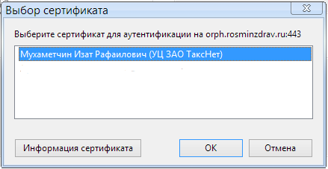
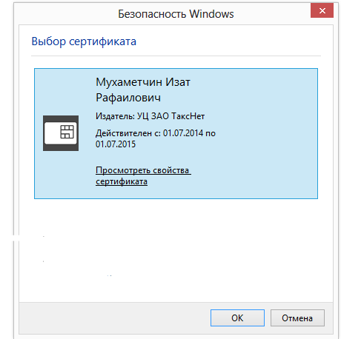
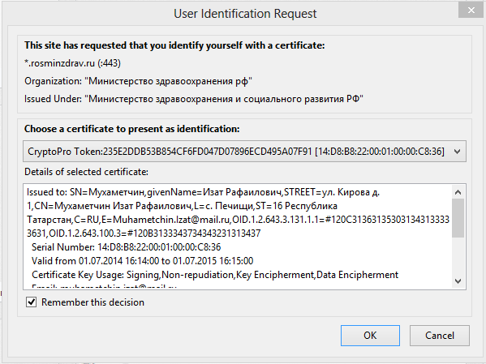
2. Авторизация Для входа в Систему выполните следующие действия: вставьте в порт USB электронный USB-ключ, запустите браузер и в адресной строке введите: https://orph.rosminzdrav.ru. Отобразится окно «Выбор цифрового сертификата». Вид окна в разных браузерах отличен:
Google Chrome
Internet Explorer
Crypto Pro Fox
выберите сертификат и нажмите «OK»;
Примечание: если на компьютере установлен один сертификат пользователя и в настройках браузера выбрана опция «Не запрашивать сертификат клиента, когда он отсутствует или имеется только один», то окно «Выбор цифрового сертификата» не появится.

Slide 6
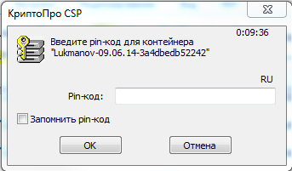
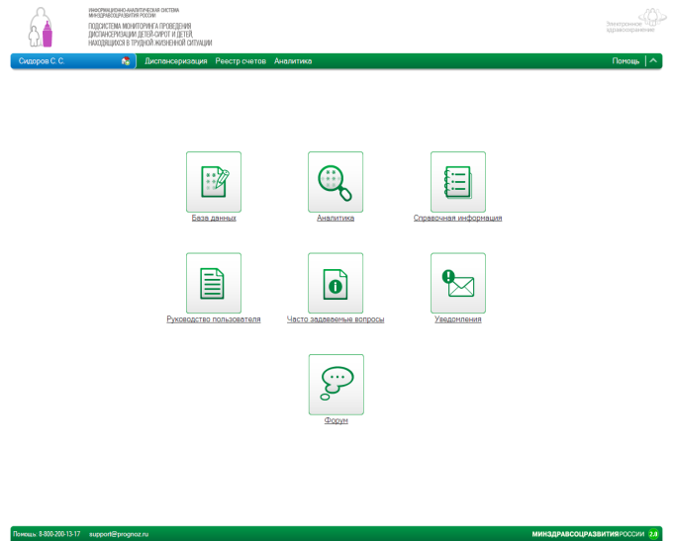
Введите pin-код для контейнера пользователя в поле «Pin-код» и нажмите «OK»:
В случае корректного ввода данных будет осуществлен переход на стартовую страницу Системы:
В случае, если при входе в систему возникают ошибки, Вам необходимо обратиться в Службу Технической Поддержки →
Адрес электронной почты: egisz@rt-eu.ru
Контактный телефон :8-800-500-74-78

Slide 7
3. Операции 3.1. Главная страница 3.2. Меню «База данных»

Slide 8
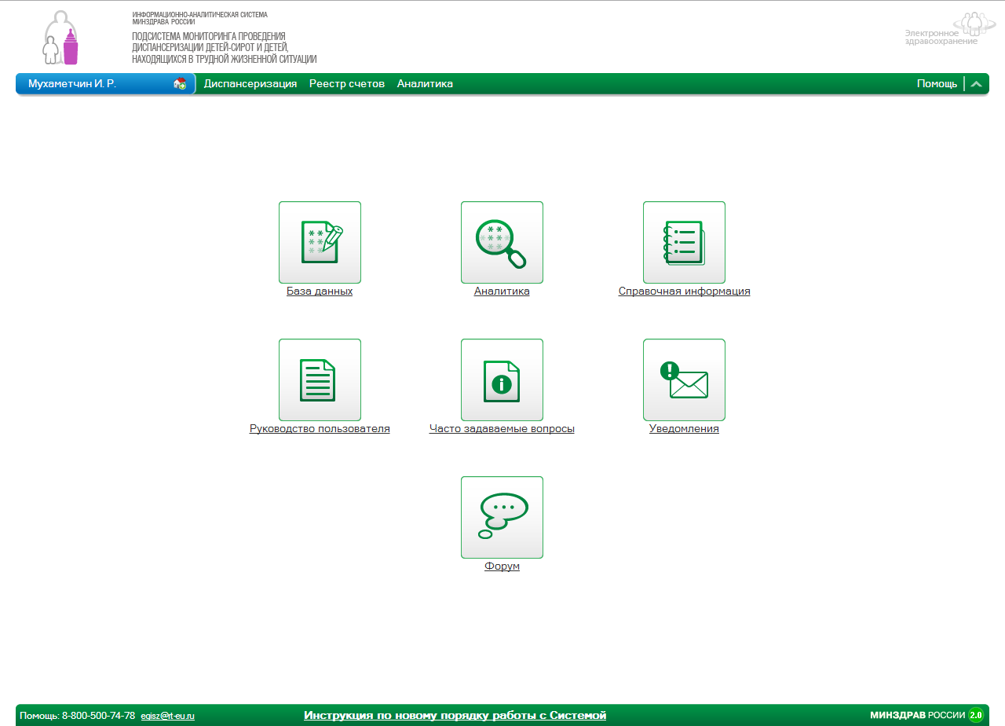
Главное меню
Данные пользователя
При входе в систему автоматически открывается главная страница Системы. С помощью этой страницы можно быстро перейти к интересующим разделам. Эта страница дублирует навигацию Системы.
Информация по нововведениям

Slide 9
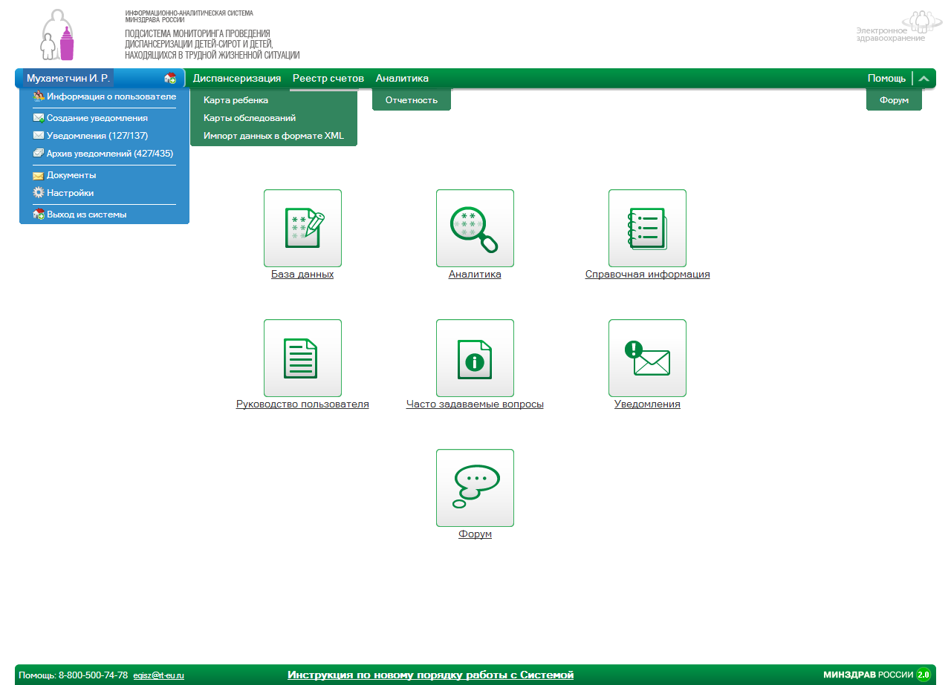
Информация об учетной записи
Уведомления об утверждении, блокировки карт и т. д.
Выход из системы
Разделы пункта меню «База данных»
Раздел пункта меню «Аналитика»
В разделе «Помощь» вы найдете руководство пользователя, часто задаваемые вопросы, документацию по импорту XML файлов и приказы, регламентирующие работу Системы.
Переход на форум пользователей Системы

Slide 10
3.2.1.Карта ребенка 3.2.1.1.Просмотр, поиск карты ребенка
«Карта ребенка» предназначена для хранения личных данных, места нахождения и образования, а также для доступа к картам обследований.

Slide 11
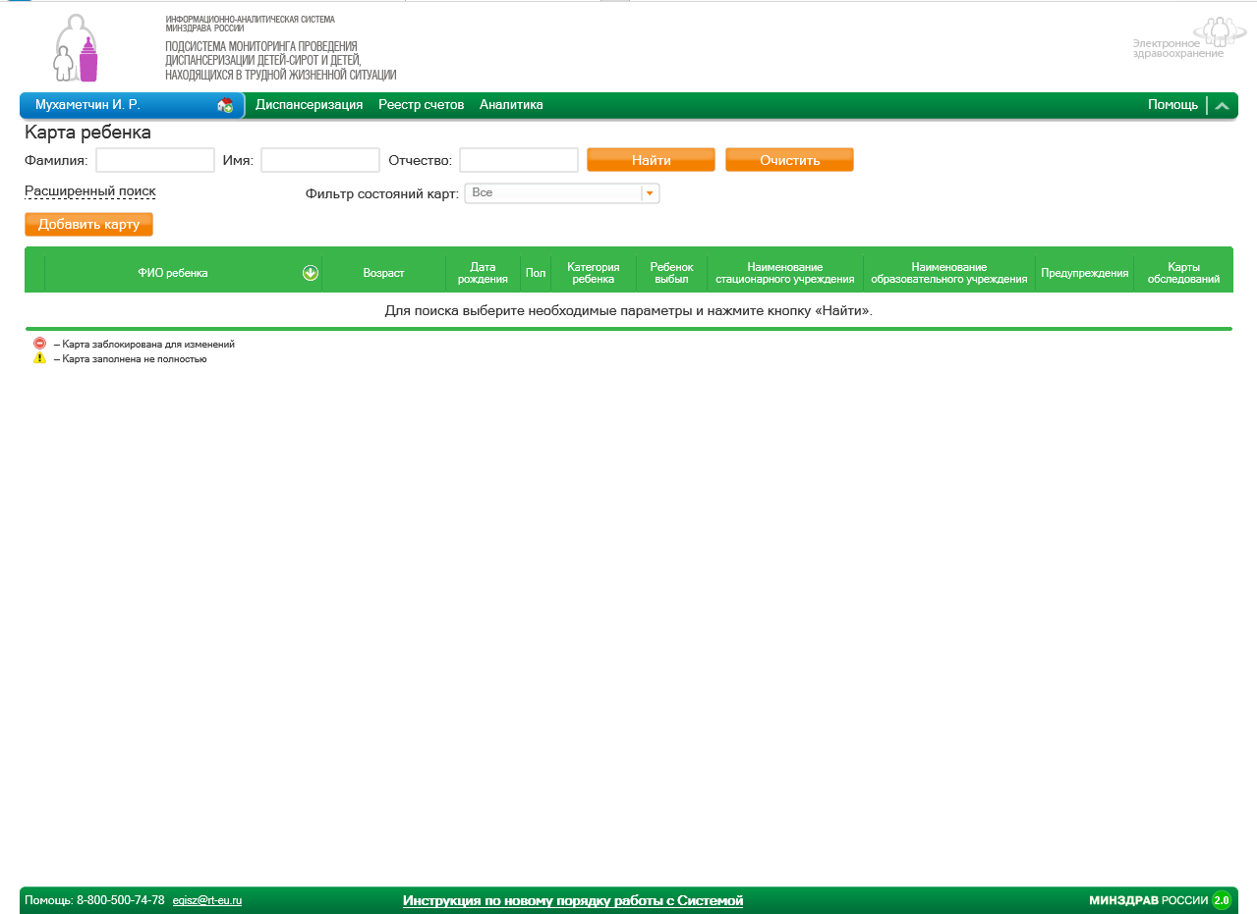
При заполнении полей «Фамилия», «Имя» и «Отчество» допускается указывать одну или несколько букв, содержащихся в слове, а не всё слово целиком. Все поля поиска не зависят от регистра.
Начать поиск по указанным параметрам
Очистка всех параметров поиска
Дополнительные параметры поиска
Переход на добавление новой карты ребенка.
Раздел «Карта ребенка» доступен из меню «База данных». По умолчанию, форма отображается пустой. Если при поиске не указывать дополнительных параметров и нажать «Найти», на странице будут отображены все карты вашего региона
Notes:
Поиск картам детей.

Slide 12
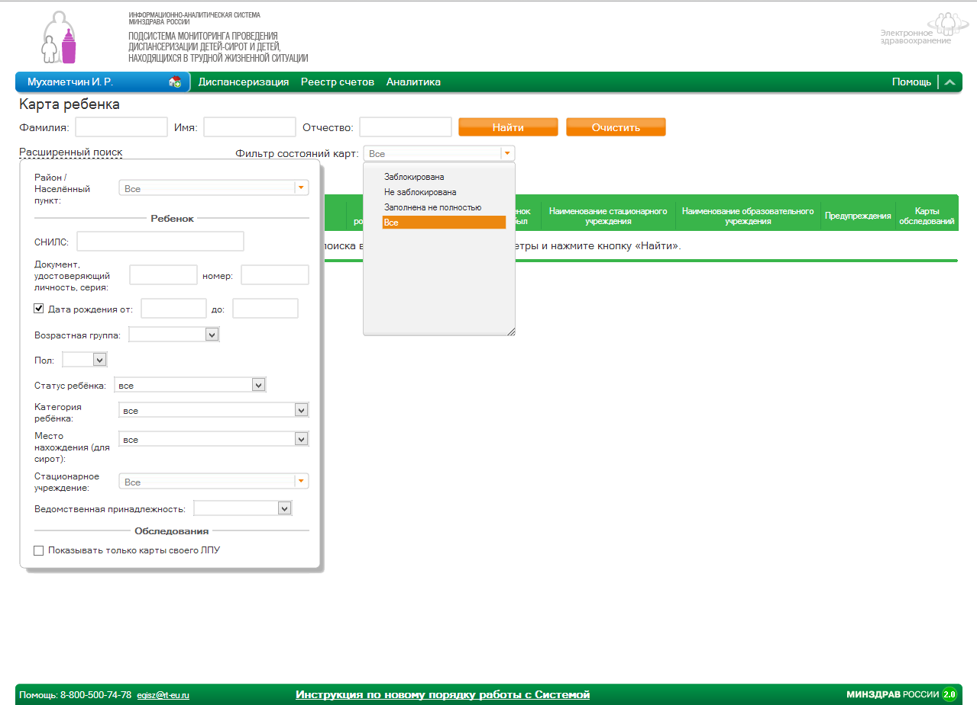
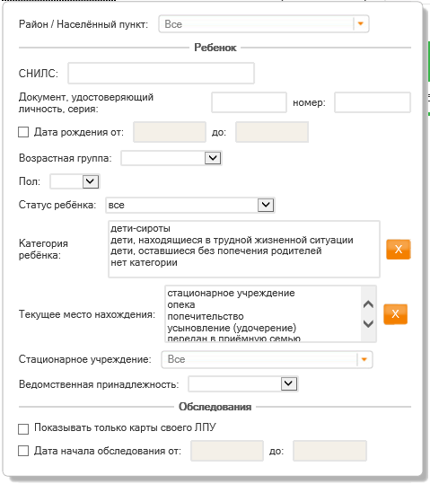
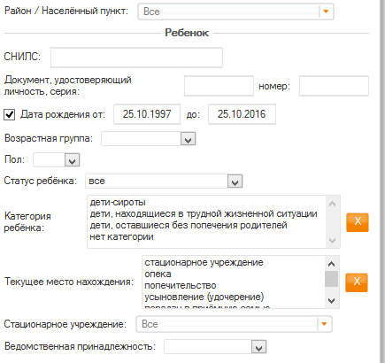
Существует возможность фильтровать карты по их состоянию
В этой форме можно указать дополнительные параметры поиска: район/населенный пункт; период, в который должна попадать дата рождения; возрастную группу, пол, категорию, наименование стационарного учреждения и его ведомственную принадлежность, наименование учреждения, проводившего диспансеризацию, СНИЛС.
По умолчанию, диапазон значений поля «Дата рождения» является заполненным, отображающий карты детей не старше 18 лет.
Чтобы изменить период, необходимо отметить флаг «Дата рождения», после чего станут активными поля «от» и «до». Чтобы изменить число, необходимо нажать на день, месяц или год и ввести желаемое значение. Альтернативно, можно выбрать дату из появившегося календаря. Любое из полей «от» и «до» можно пропустить.

Slide 13
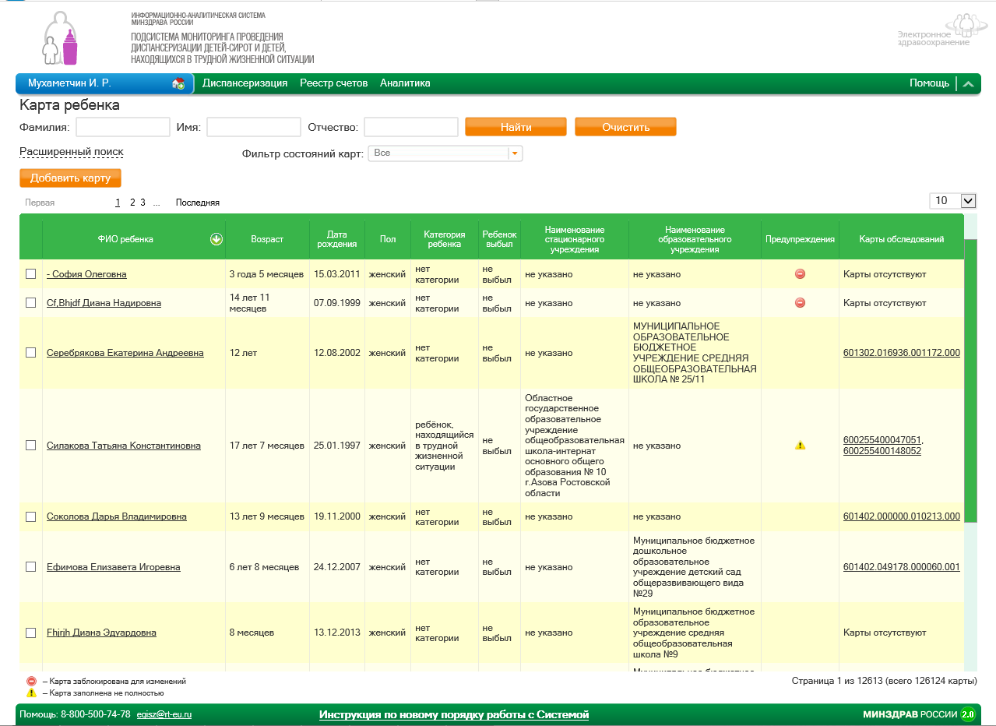
Переход на другие страницы
Результат поиска
Количество карт на одной странице
Нажав на ФИО, вы переходите на карту этого ребенка
Чтобы изменить сортировку в таблице, необходимо нажать на заголовок столбца, по которому требуется сортировать данные. Первое нажатие сортирует по возрастанию, второе — по убыванию.
Переход на карту обследования ребенка

Slide 14
3.2.1.2.Создание, редактирование карты ребенка

Slide 15
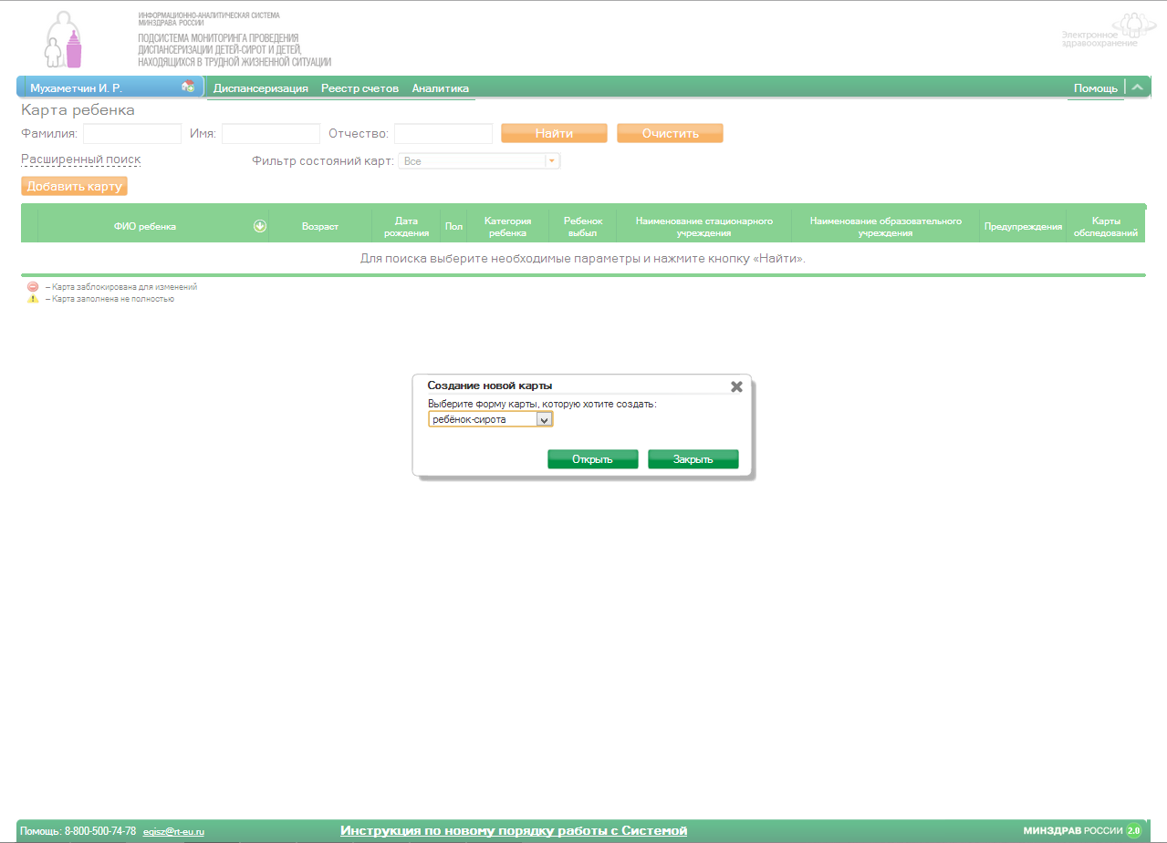
После нажатия на кнопку
«Добавить карту», появляется
окно выбора статуса ребенка.
В дальнейшем статус
изменению не подлежит.
После нажатия «Открыть» вы попадете на страницу заполнения карты ребенка.

Slide 16
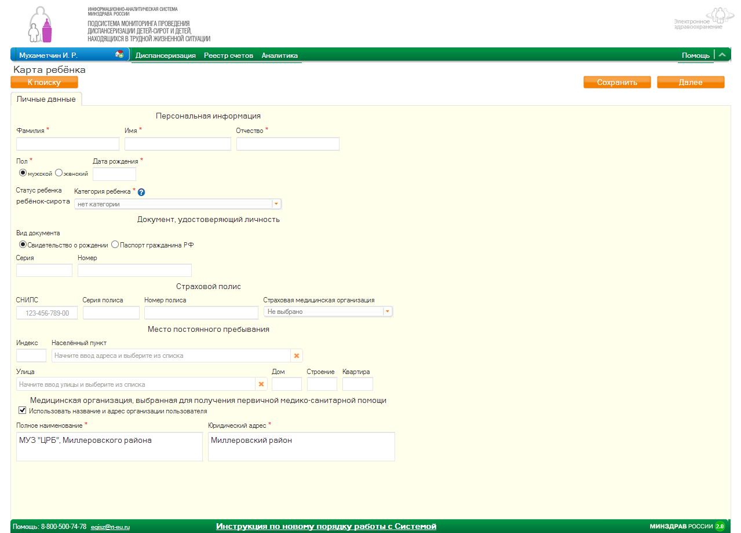
Поле «Статус ребенка» после заполнения и сохранения корректировке не подлежит.
При необходимости исправления значения необходимо заблокировать данную карту ребенка и создать новую.​
Поле «Дата рождения» доступно для изменения в случае, если на ребенка еще не заведены карты обследований.

Slide 17
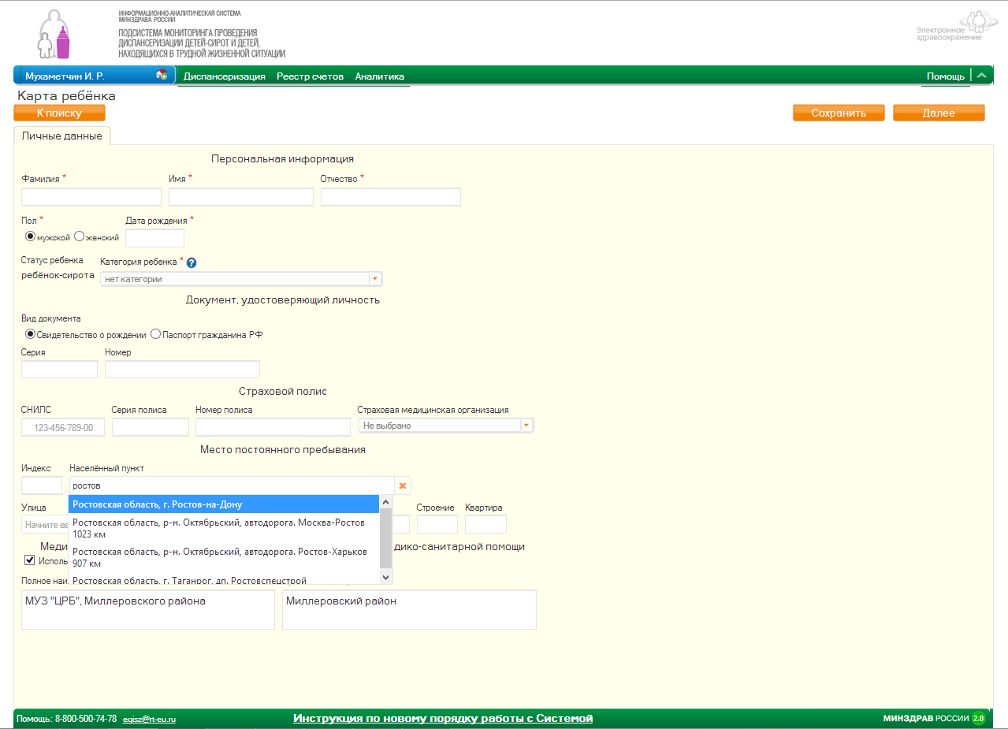
После заполнения личных данных нужно сохранить и нажать далее для продолжения заполнения карты.
Не нужно вносить полный адрес, достаточно начать вводить​​ населенный пункт.
Поиск населённых пунктов происходит в рамках субъекта пользователя.
Необходимо выбрать адрес из списка, иначе поле очистится и будет считаться незаполненным.

Slide 18
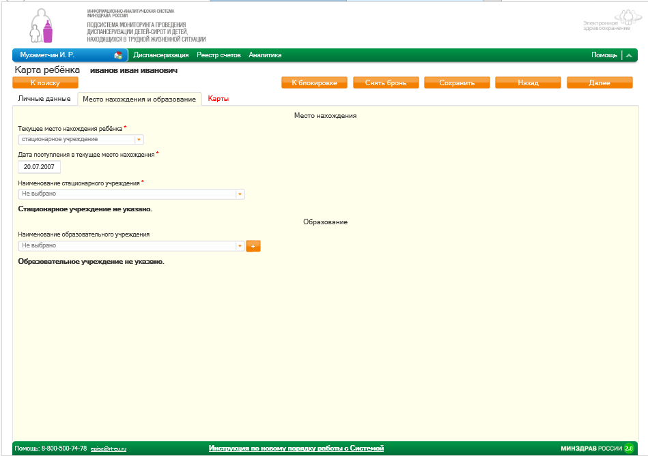
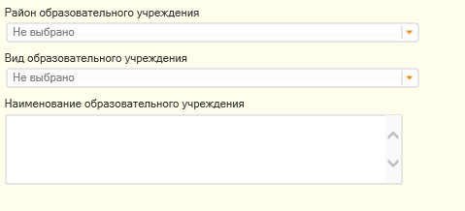
Данные поля есть только у карты ребенка со статусом «ребенок-сирота»
Поля являются необязательными, но при добавлении карт предварительного и периодического осмотра их необходимо заполнить.

Slide 19
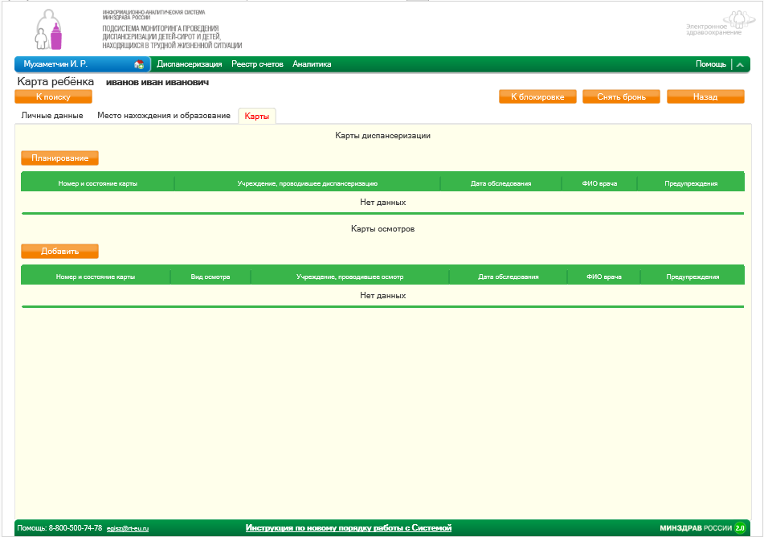
Данные поля есть только у карты ребенка со статусом «ребенок-сирота»
Карты обследования можно добавлять только после заполнения остальных вкладок карты ребенка: «Личные данные», «Место нахождение и образование».

Slide 20
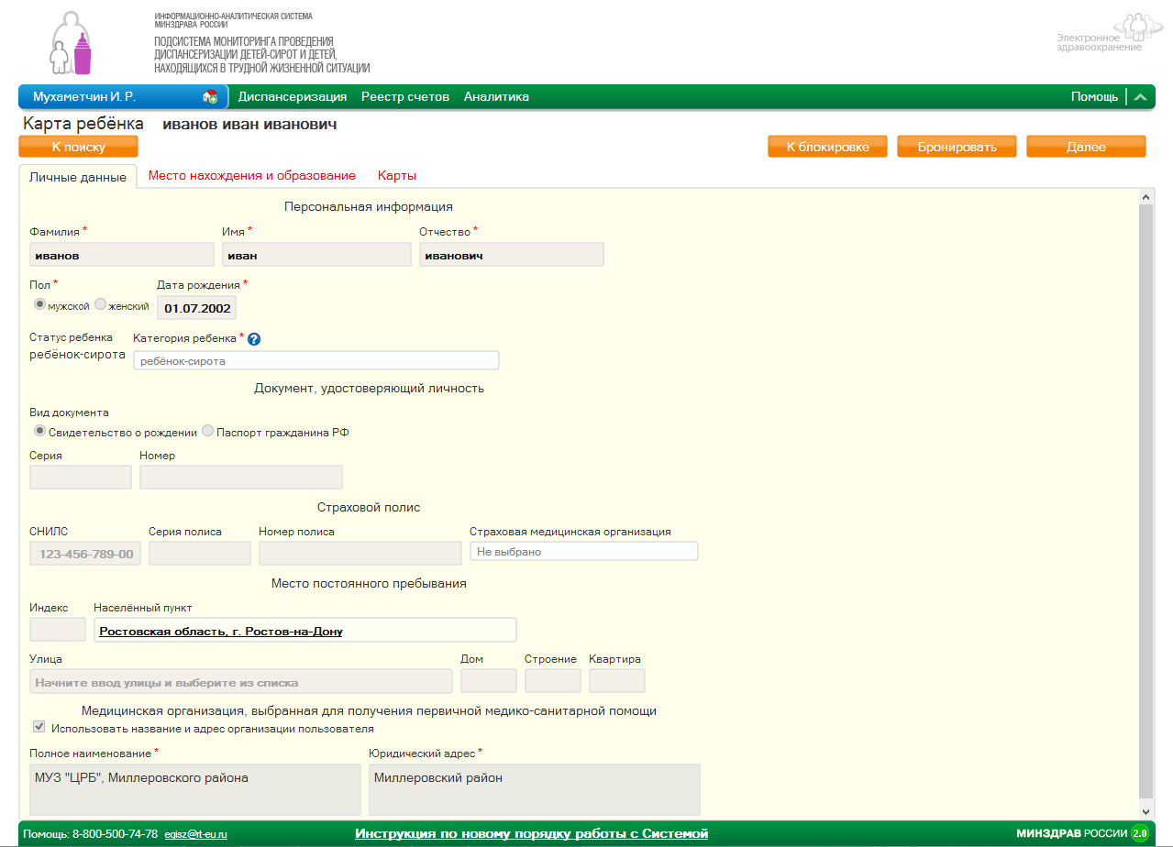
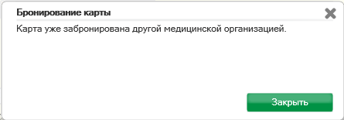
Карту можно отправить к блокировке. Это закроет возможность изменять в ней данные и исключит её из всех отчетных форм и аналитических сводок.
Во избежание конфликтов при редактировании карт ребёнка введён механизм бронирования. Все созданные карты автоматически считаются общедоступными в рамках региона. Для того, чтобы начать редактировать карту ребёнка, необходимо нажать кнопку «Бронировать». Когда редактирование завершено рекомендуется самостоятельно освободить карту, нажав кнопку «Снять бронь». Карта ребёнка автоматически бронируется за ЛПУ сотрудника, который сохранил карту.
Если после нажатия, выводится уведомление:
Вам необходимо обратиться в ваш региональный ОУЗ/МИАЦ либо непосредственно в ту организацию, за которой забронирована карта, для снятия брони.

Slide 21
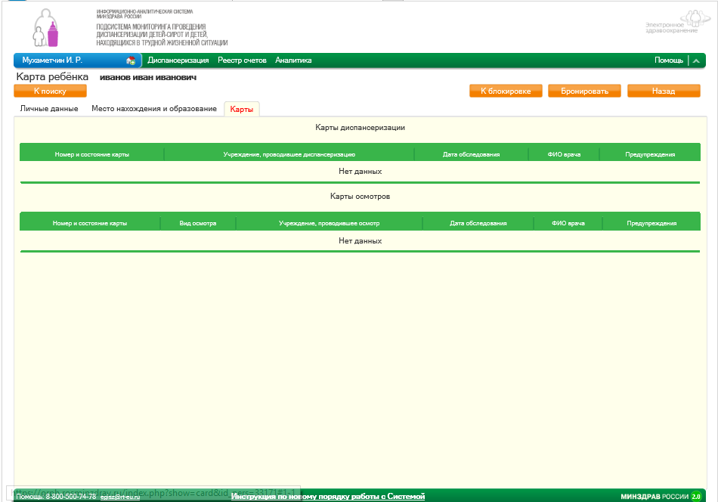
Планирование карт диспансеризации и добавление карт осмотров доступны только после бронирования.
Карты, принадлежащие другому медицинскому учреждению, открыть нельзя.

Slide 22
3.2.2.Карта обследования 3.2.2.1.Создание карты обследования

Slide 23
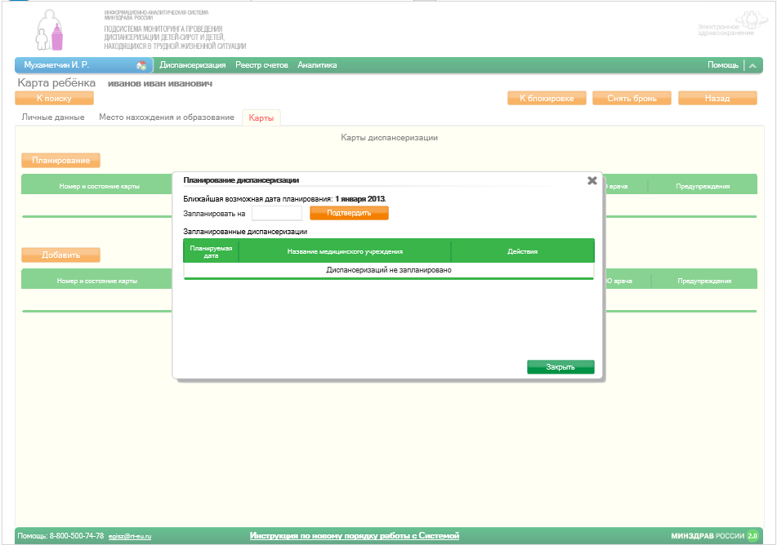
Для планирования диспансеризации в карте ребёнка-сироты необходимо нажать кнопку «Планирование». В появившемся модальном окне присутствует возможность запланировать диспансеризацию на любую дату, начиная с первого дня текущего месяца и заканчивая 31 декабря следующего года. Для этого необходимо указать дату в поле и нажать кнопку «Подтвердить».
Добавление профилактического осмотра
На один год можно запланировать и создать только одну карту диспансеризации. Если запланированный месяц ещё не наступил, любую запланированную диспансеризацию можно свободно отменить или изменить. Если запланированный месяц уже наступил, карту диспансеризации необходимо заполнить. В случае, если подобную диспансеризацию провести не получилось, необходимо на первой вкладке карты диспансеризации указать непрохождение. Карта будет закрыта и попадёт в отчётность как непрохождение запланированной диспансеризации.

Slide 24
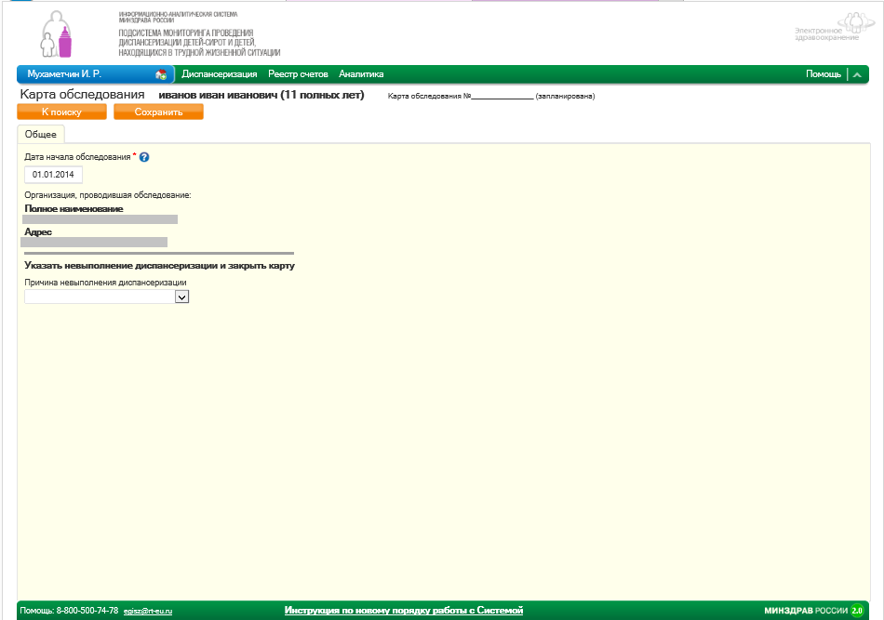
Номер карты обследования и остальные вкладки карты обследования появятся после сохранения даты начала обследования.
Примечание: кнопка «Сохранить» не появится, пока не было затронуто хотя бы одно поле.
При заполнении запланированной диспансеризации дату начала обследования можно свободно менять в рамках запланированного месяца. При этом, следует учитывать необходимость соблюдения сроков: диспансеризация должна быть проведена за 10 дней; либо за 45 дней, если присутствует необходимость проведения дополнительных исследований.
Если диспансеризация запланирована, но не проведена, укажите причину невыполнения и сохраните карту. Карта будет закрыта и Карта попадёт в отчётность как непрохождение запланированной диспансеризации.

Slide 25
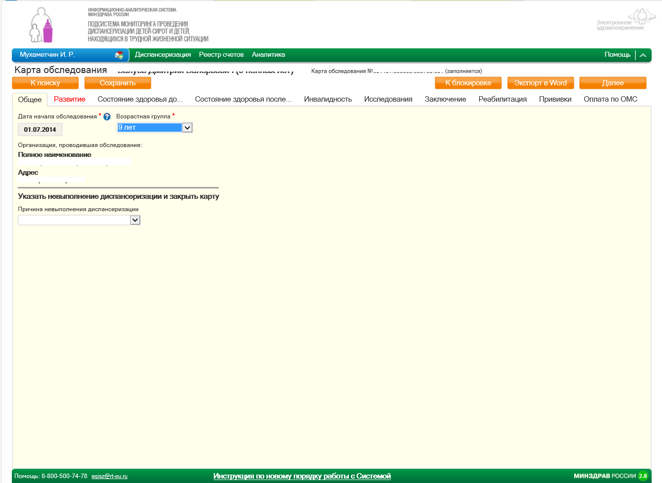
После сохранения карты, дата начала обследования редактированию не подлежит. Если в дате была допущена ошибка, карту нужно отправить к блокировке.

Slide 26
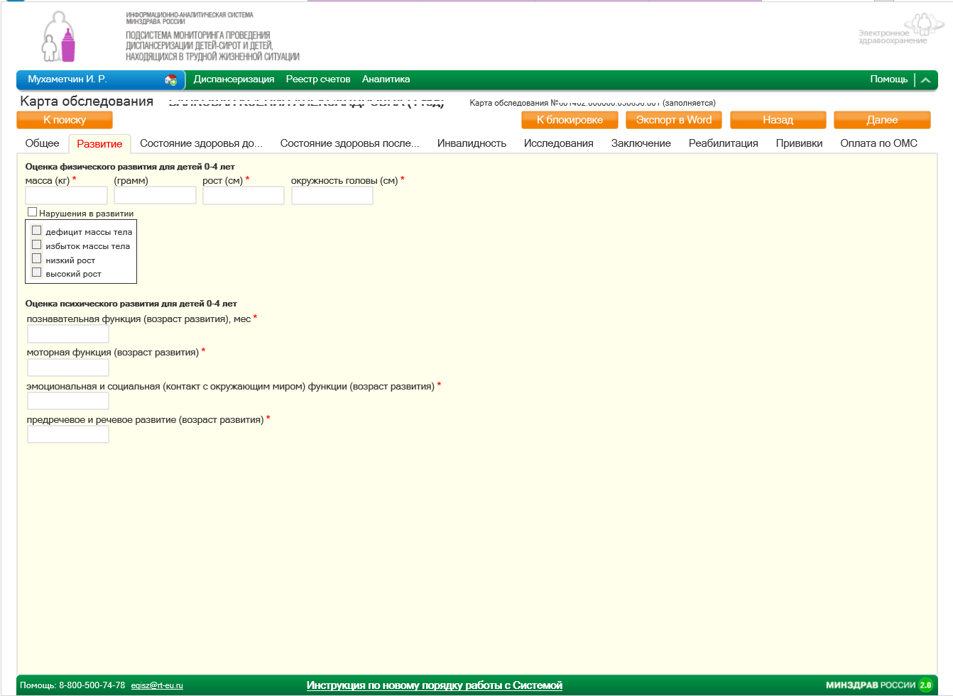
Для детей до 4 лет необходимо заполнить поля: вес, рост, окружность головы; познавательная, моторная, эмоциональная функции и предречевое и речевое развитие
На странице «Развитие» добавляется информация о физическом и психологическом развитии ребенка на момент диспансеризации.

Slide 27
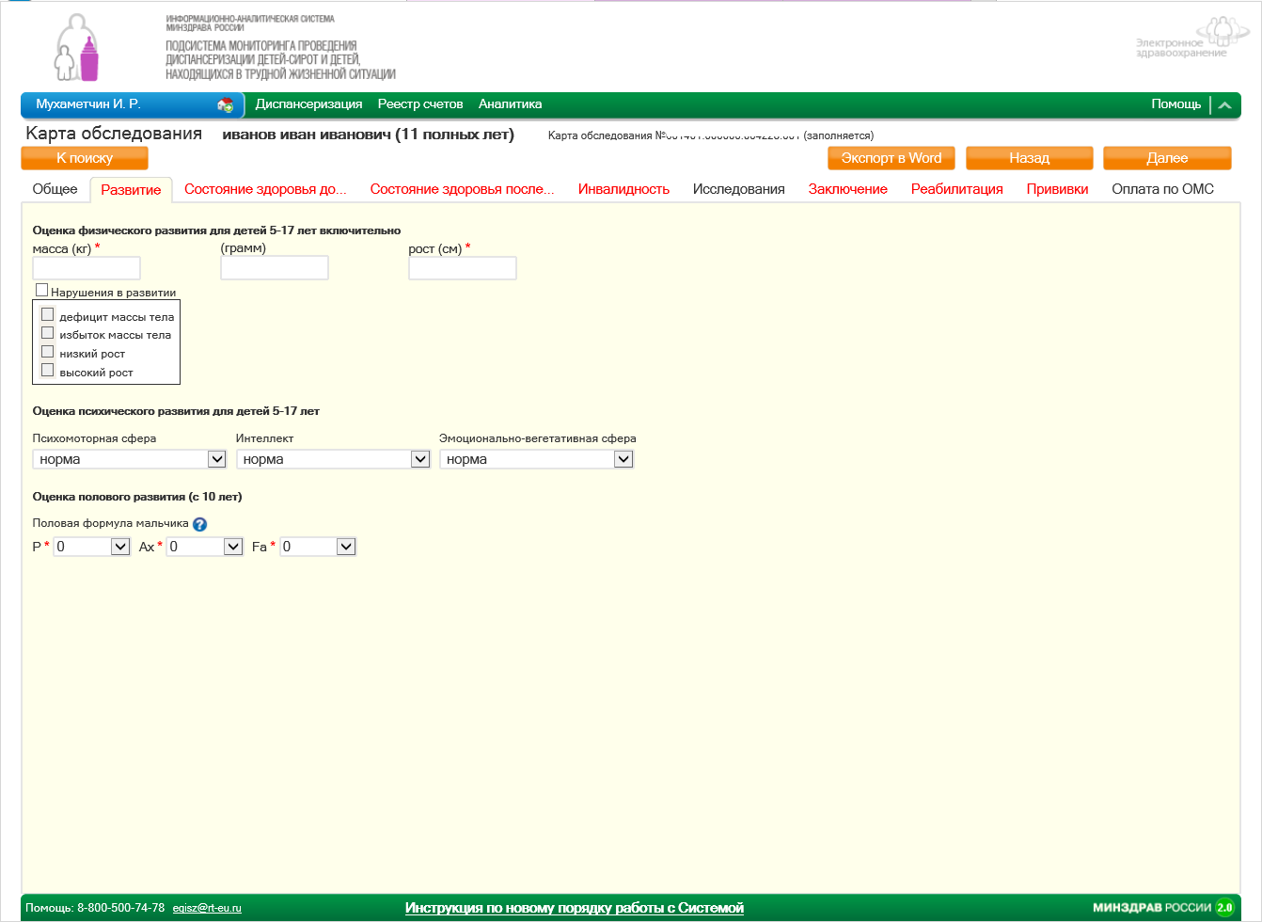
Для детей от 5 до 17 лет необходимо указать вес и рост, отклонения развития, оценка психического развития и оценка полового развития (для детей старше 10 лет)
Для девочек также показаны характеристики менструальной функции

Slide 28
На страницах «Состояние здоровья до...» и «Состояние здоровья после…» заполняется общая информация о состоянии здоровья, а также какие заболевания были выявлены у ребенка прежде и какие оказались выявлены в ходе прохождения обследования.

Slide 29
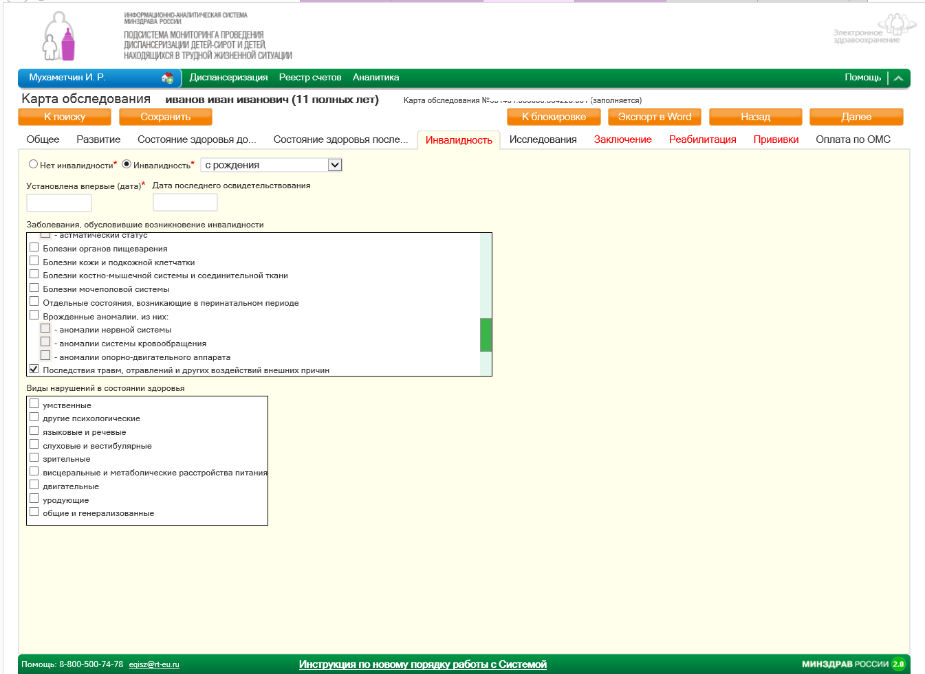
Диагноз на вкладке «Состояние здоровья после" должен соответствовать группе диагнозов, обуславливающей инвалидность во вкладке "Инвалидность".
На вкладке «Инвалидность» расположена информация о наличии, дате освидетельствования, причинах и последствиях инвалидности

Slide 30
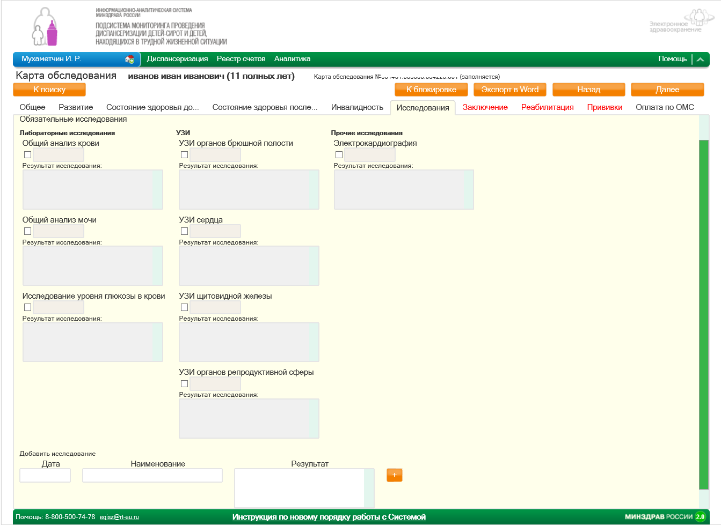
Примечание: Даты исследований могут максимально отличаться от даты начала обследования в меньшую сторону на 3 месяца
На странице «Исследования» указаны даты и результаты проведения обязательных и дополнительных исследований
Для добавления не указанного здесь исследования можно воспользоваться формой «Добавить Исследование» внизу страницы. Требуется ввести название, дату и нажать кнопку «+»; добавится строка с дополнительным исследованием. Эту строку можно удалить, нажав на знак «x».

Slide 31
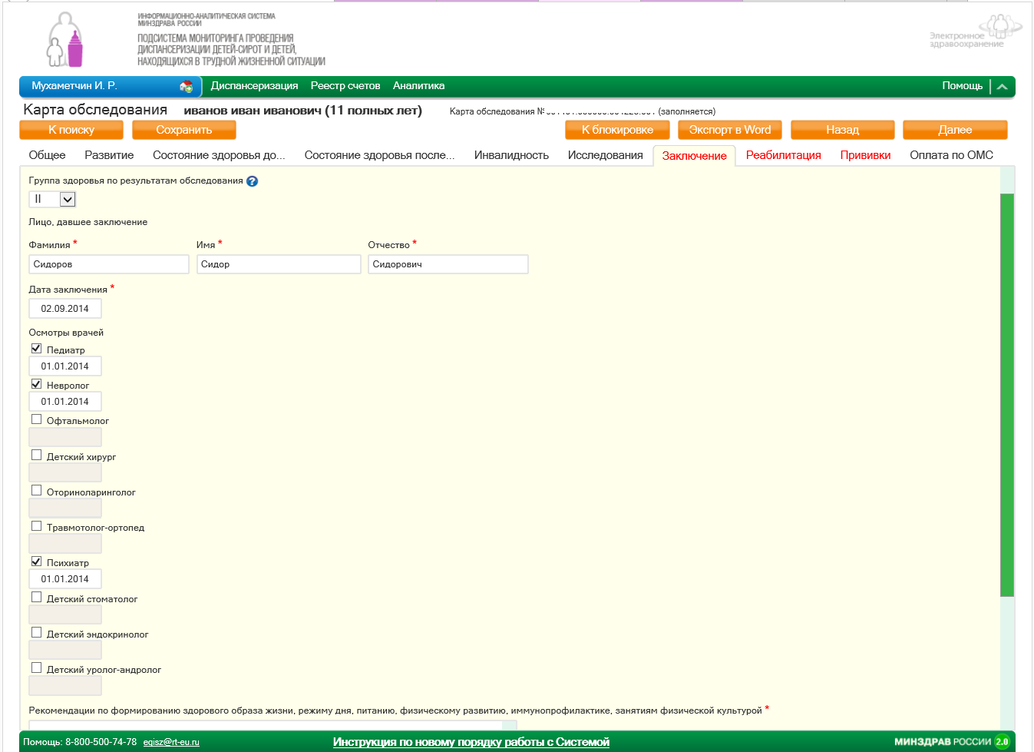
В проф. осмотрах количество врачей меняется в зависимости от возрастной группы.
Примечание: Дата осмотра педиатра должна совпадать или быть больше дат осмотра врачами и дат исследований.

Slide 32
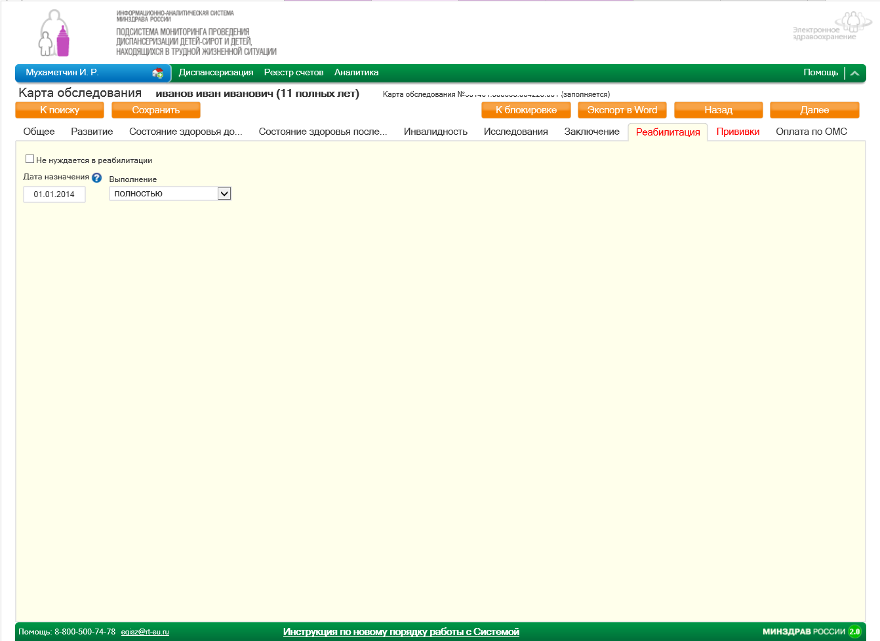
На странице «Реабилитация» указана необходимость в индивидуальной программе реабилитации и состояние ее выполнения

Slide 33
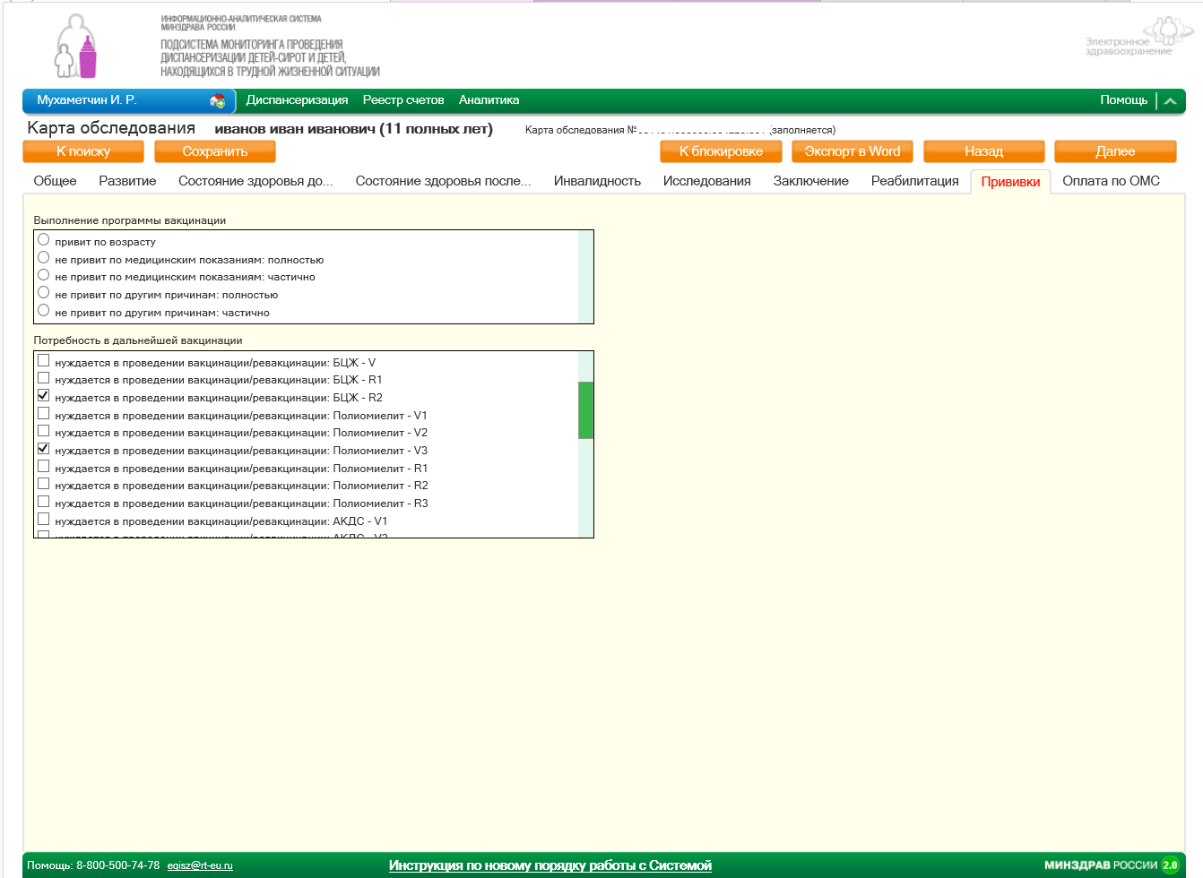
На странице «Прививки» требуется ввести информацию о проведённой и необходимой в дальнейшем вакцинации

Slide 34
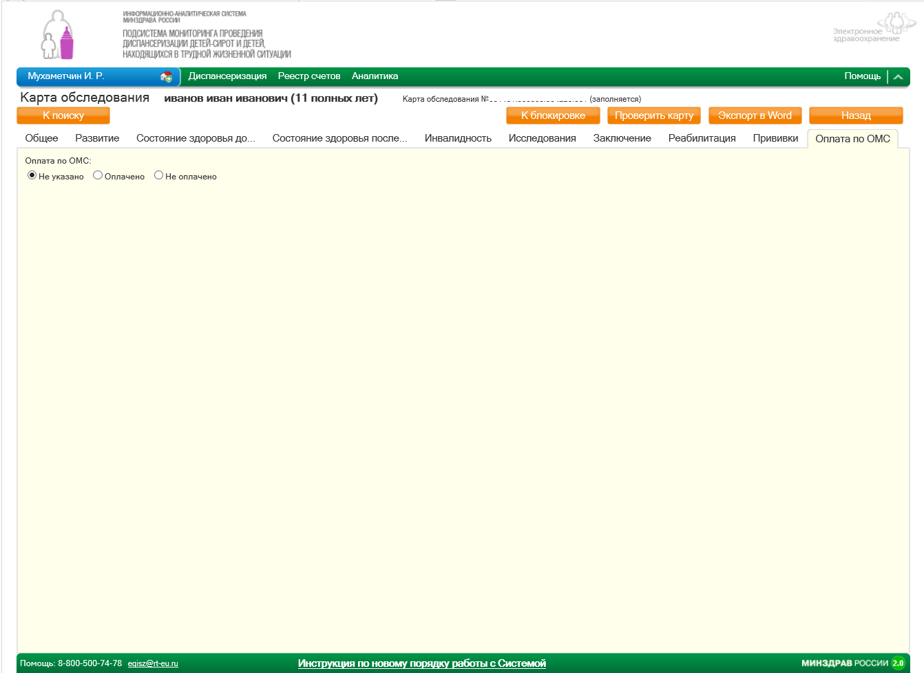
На странице «Оплата по ОМС» указано, была ли произведена оплата по ОМС

Slide 35
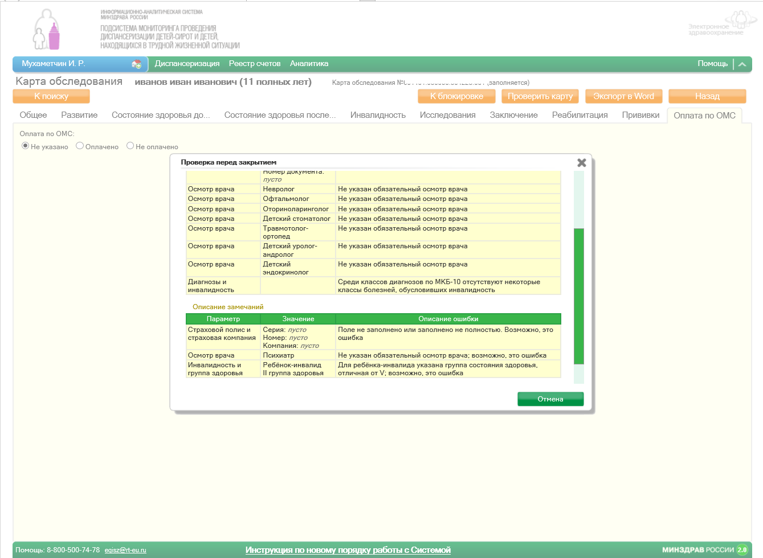
После того, как пользователь МО заполнил все необходимые поля, он должен проверить карту, нажав на кнопку «Проверить карту», после чего, в случае отсутствия ошибок, отправить её на утверждение. Если ошибки есть, они выводятся в виде таблицы.
!Важно
Значения полей «Категория», «Текущее местонахождение » (карты ребенка )запоминаются системой на момент утверждения карты обследования сотрудником ОУЗ.
Пример:
20.10.2016
Создана карта ребенка →Категория :«ребенок, оставшийся без попечения родителей»
20.10.2016
Карта обследований №1111 утверждена
21.10.2016
Категория изменена на значение :«нет категории»
→
В отчётной форме ,карта обследования №1111 будет отображаться с категорией: "ребёнок, оставшийся без попечения родителей»

Slide 36
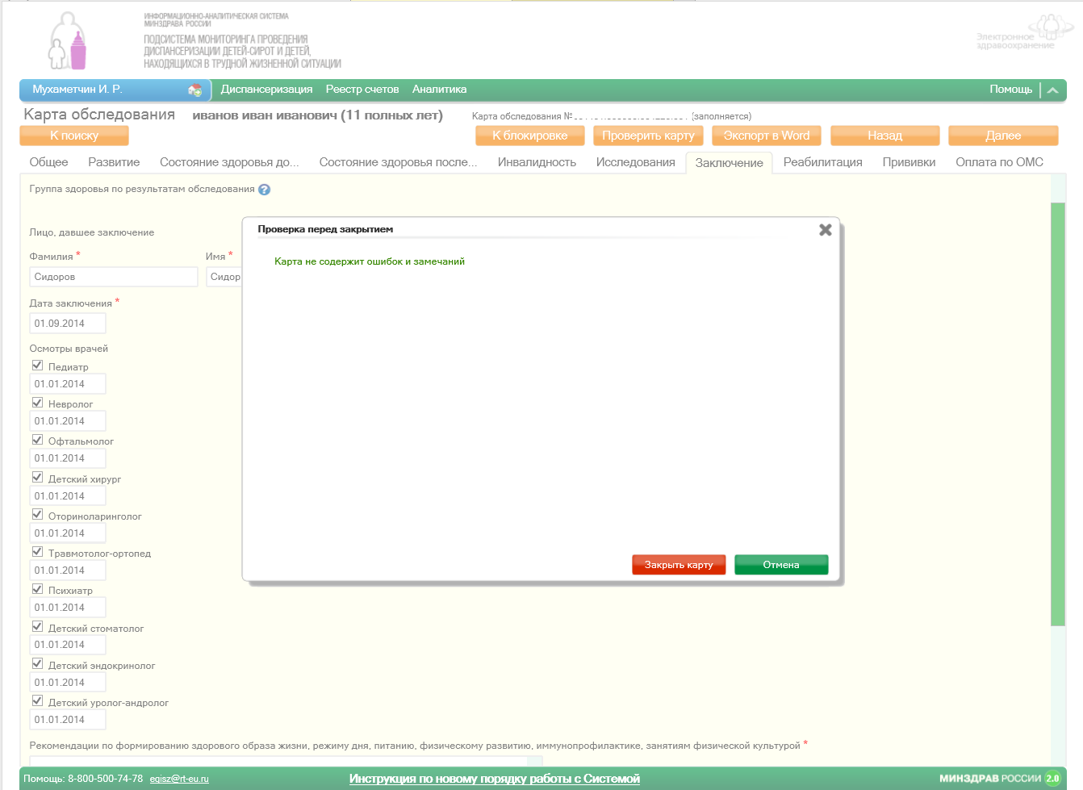
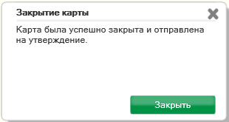
При отсутствии ошибок, вам предлагается закрыть карту. Далее выводится уведомление:
У карт обследований есть параметр «состояние» или «статус». Он отображает степень готовности карты. После того, как пользователь медицинского учреждения создал карту обследования, ее состояние становится равно «заполняется». После заполнения всех обязательных полей, проверки и отправки на утверждение статус соответственно меняется на «на утверждении». Утверждением карт обследований занимается ваш региональный ОУЗ/МИАЦ. После утверждения статус становится «утвержден» и карта начинает учитываться в отчетных формах.
Если ОУЗ/МИАЦ откажет в утверждении, статус становится «возвращено на редактирование» и вам необходимо ввести необходимые исправления и повторно отправить на утверждение.

Slide 37
3.2.2.2.Просмотр, поиск карты обследования Аналогично: поиск карты обследования (архив)
В разделе «Карты обследований (Архив)» поиск и просмотр ведется по картам обследований двухлетней давности (и более).

Slide 38
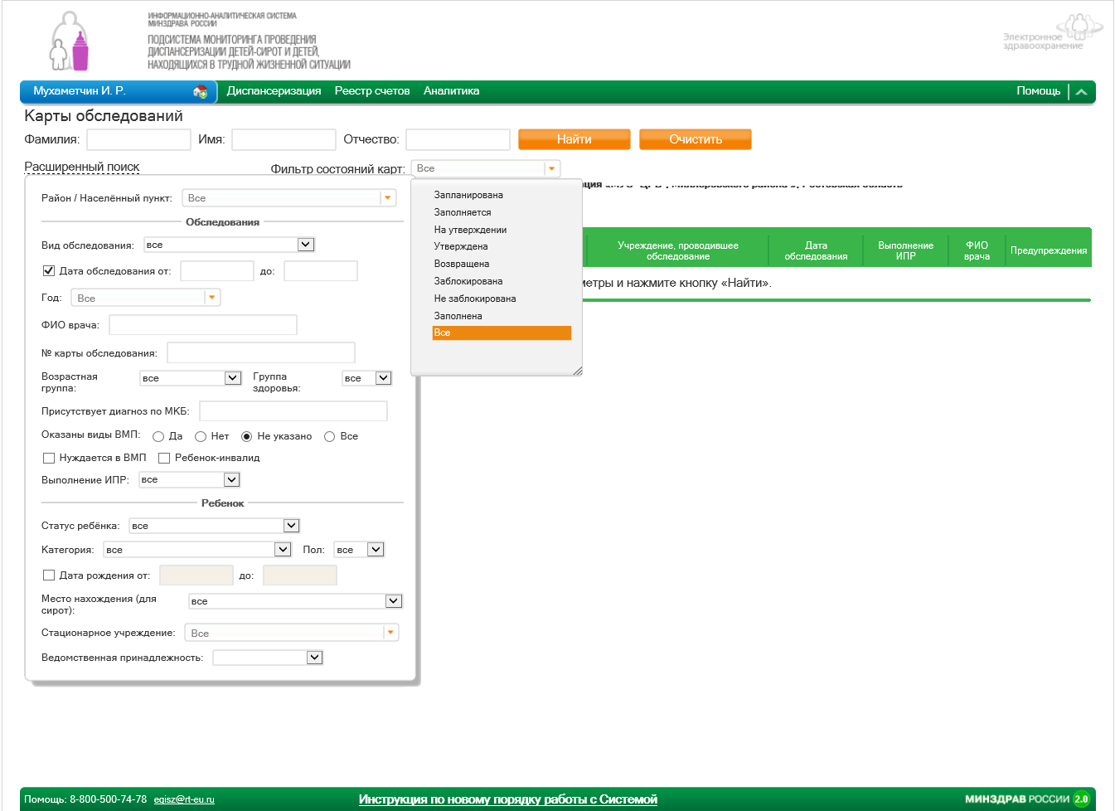
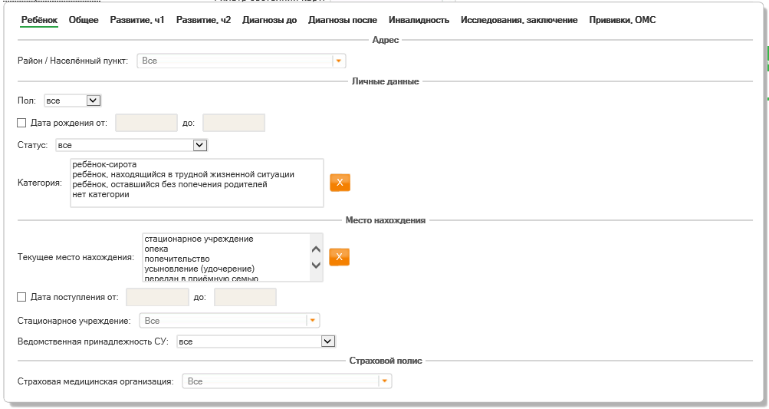
Фильтр карт по их состоянию
Параметры расширенного поиска

Slide 39
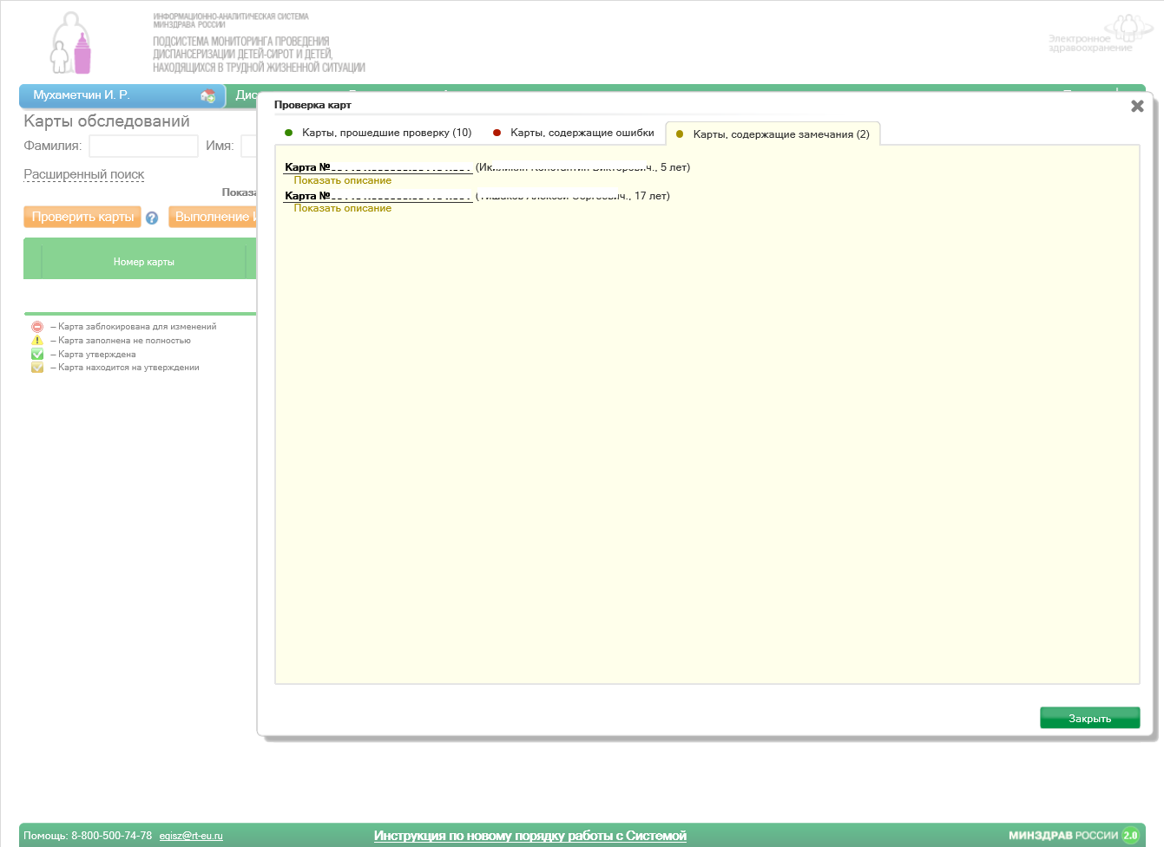
Пользователь медицинского учреждения может самостоятельно проверить все заполненные до конца карты на наличие ошибок. Для автоматической проверки большого количества карт в Системе существует модуль контроля. Он вызывается со страницы поиска карты диспансеризации с помощью кнопки «Проверить карты» для всех заполненных и удовлетворяющих параметрам поиска карт . «Фильтр состояния карт» в данном случае игнорируется.

Slide 40
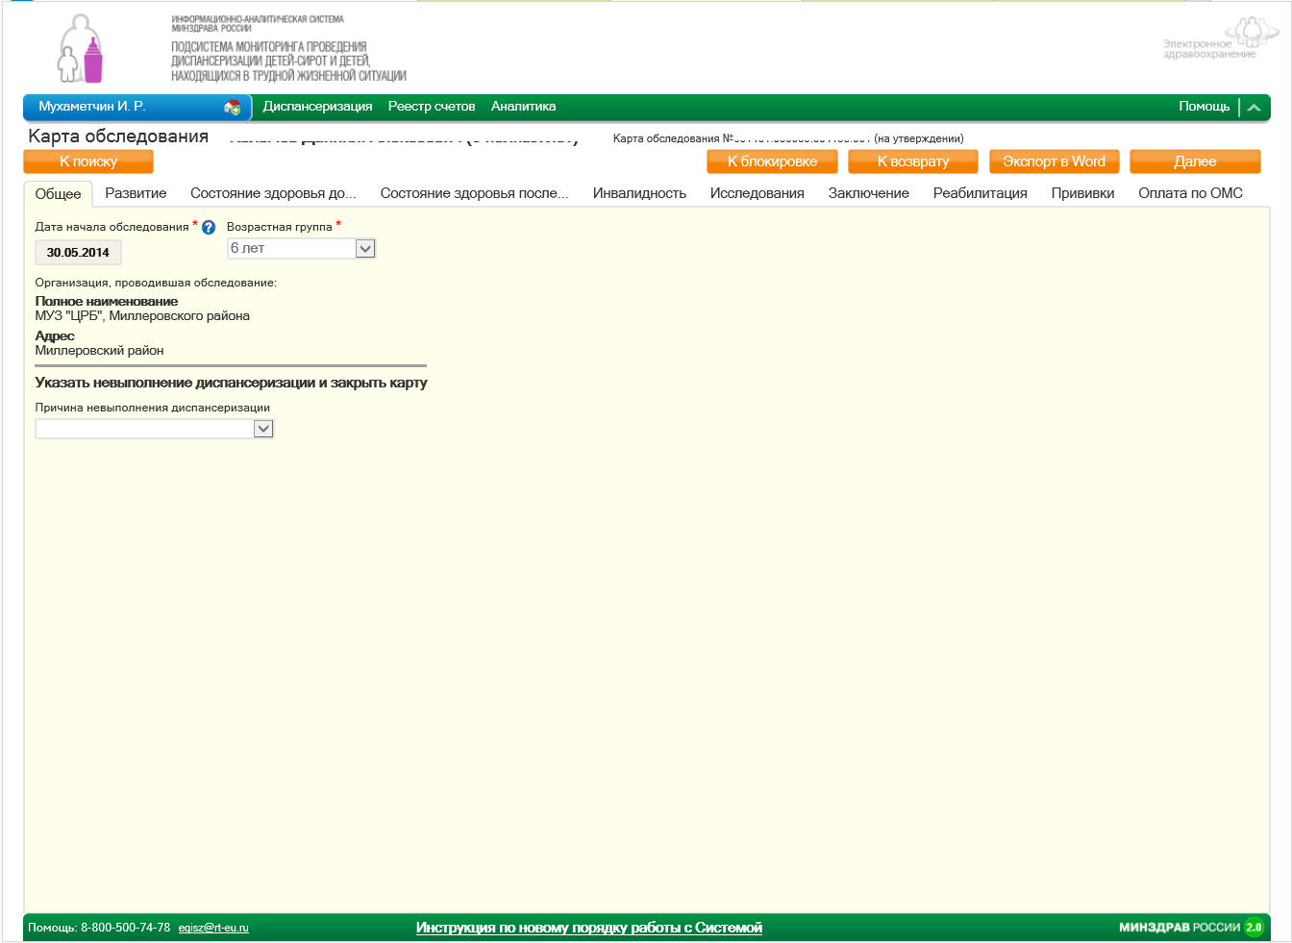
Когда карта обследования отправлена на утверждение или уже утверждена, нет возможности редактировать, но есть возможность вернуть на редактирование, нажав на кнопку «к возврату» и указав причину.
Если администратор системы подтвердит возврат, статус карты изменится на «возвращена на редактирование» и у вас будет возможность редактировать карту. После введения необходимых исправлений, повторно отправляйте карту на утверждение.

Slide 41
3.2.3.Импорт данных

Slide 42
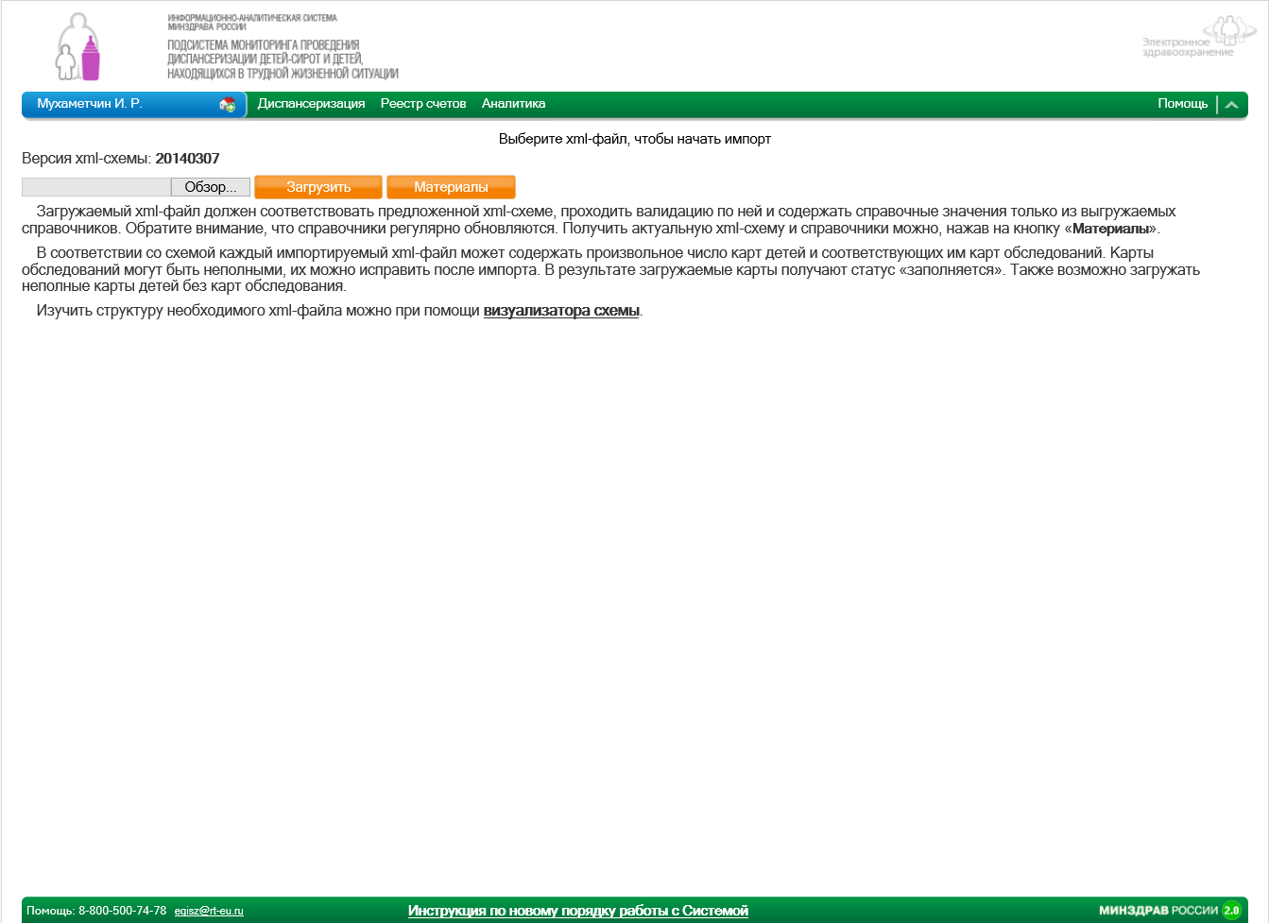
Раздел импорта данных доступен из меню «Диспансеризация» и позволяет импортировать карты ребенка и карты обследования в формате XML.
Система позволяет загружать файлы объемом до 2-х мегабайт, поэтому необходимо экспортировать данные партиями (около 2-х тысяч карт).
После загрузки файл проверяется на наличие ошибок. Ошибки, при их наличии, выводятся в виде списка, где указывается, в какой именно карте выявлена ошибка.

Slide 43
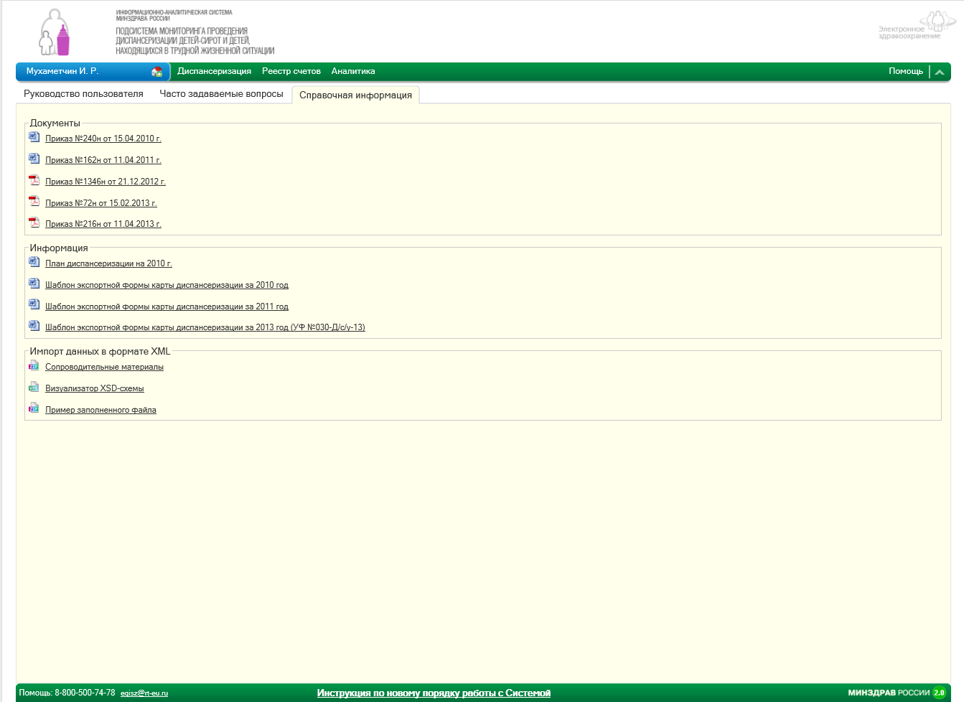
Кроме того, всю документацию по импорту в формате XML вы можете найти в разделе «Помощь» во вкладке «Справочная информация».

Slide 44
3.3. Меню «Аналитика» 3.3.1.Отчетная форма № 030-Д/с/о-13 3.3.2.Отчетная форма №030-ПО/о-12
*
Порядок формирования и получения отчетных форм № 030-Д/с/о-13 и № 030-ПО/о-12
был изменен.
Данные коррективы связаны с оптимизацией использования ресурсов системы,
снижения нагрузки на базу данных и гарантированного получения отчета.

Slide 45
Раздел «Отчетность» доступен из меню «Аналитика». В этом разделе можно получить сводную информацию и подготовить отчетные формы.
Чтобы выбрать отчетную форму, необходимо нажать на соответствующее название в левой части страницы.
Их можно вывести на экран целиком, либо выбрать конкретную таблицу.

Slide 46
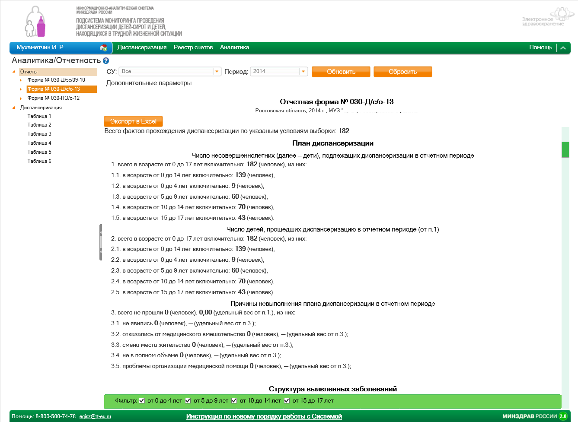
Отчетная форма №030-Д/с/о-13 составляется только по картам диспансеризации.
Для формирования отчета Вам необходимо выбрать соответствующие основные /дополнительные параметры, после чего нажать на кнопку «Обновить».
На экране будет отображено сообщение о постановке запроса в очередь.

Slide 47
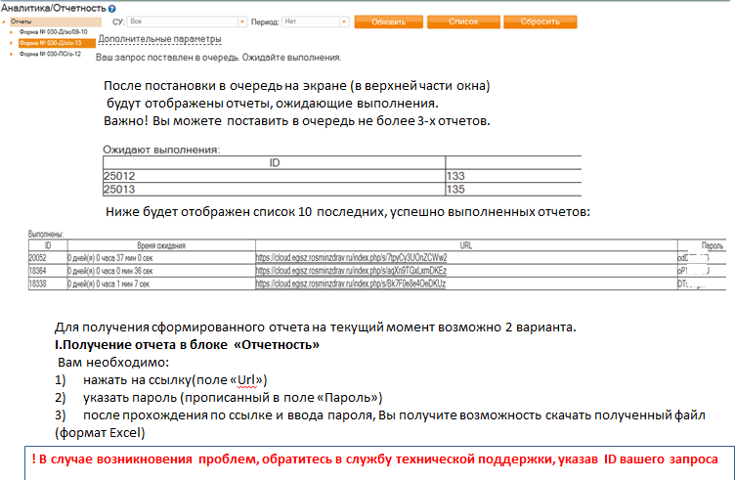
Отчетная форма №030-Д/с/о-13 составляется только по картам диспансеризации.
Для формирования отчета Вам необходимо выбрать соответствующие основные /дополнительные параметры, после чего нажать на кнопку «Обновить».
На экране будет отображено сообщение о постановке запроса в очередь.

Slide 48
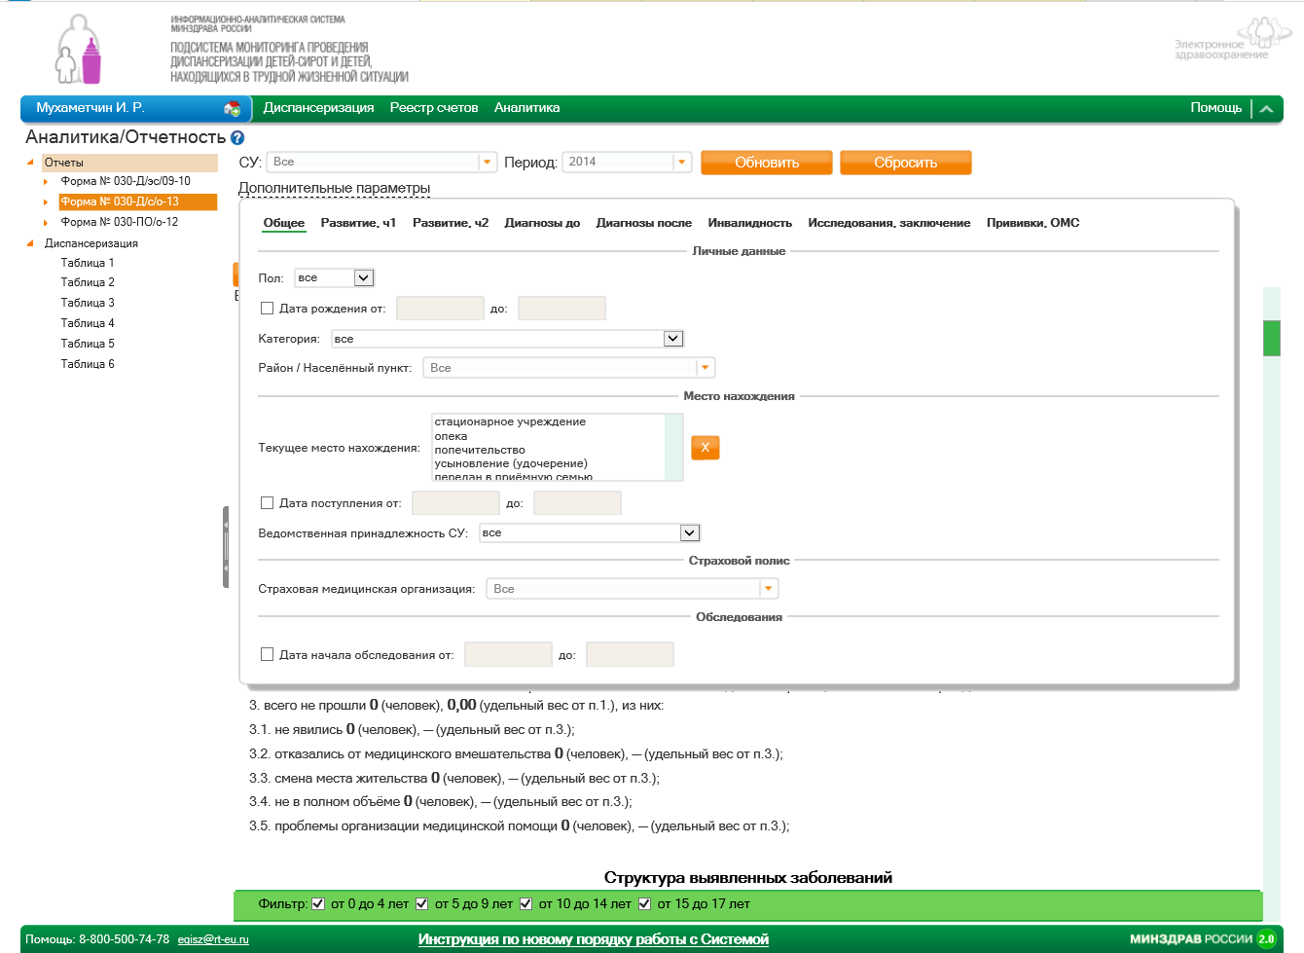
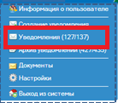
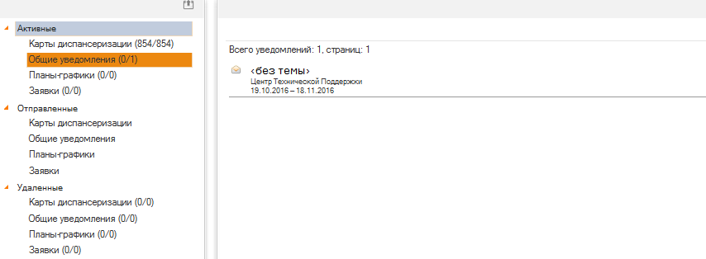
II.Получение отчета в разделе «Уведомления»
1)Нажать на кнопку «Уведомления» блока пользователя;
2)Войти в папку «Общие уведомления»;
3)Выбрать сообщение от Центра Технической Поддержки.
Далее в правой части экрана будет отображена ссылка на отчет и
пароль для доступа
4)После прохождения по ссылке и ввода пароля, Вы получите возможность скачать полученный файл (формат Excel).
В дальнейшем также будет разработан функционал получения отчета непосредственно на эл.почту.

Slide 49
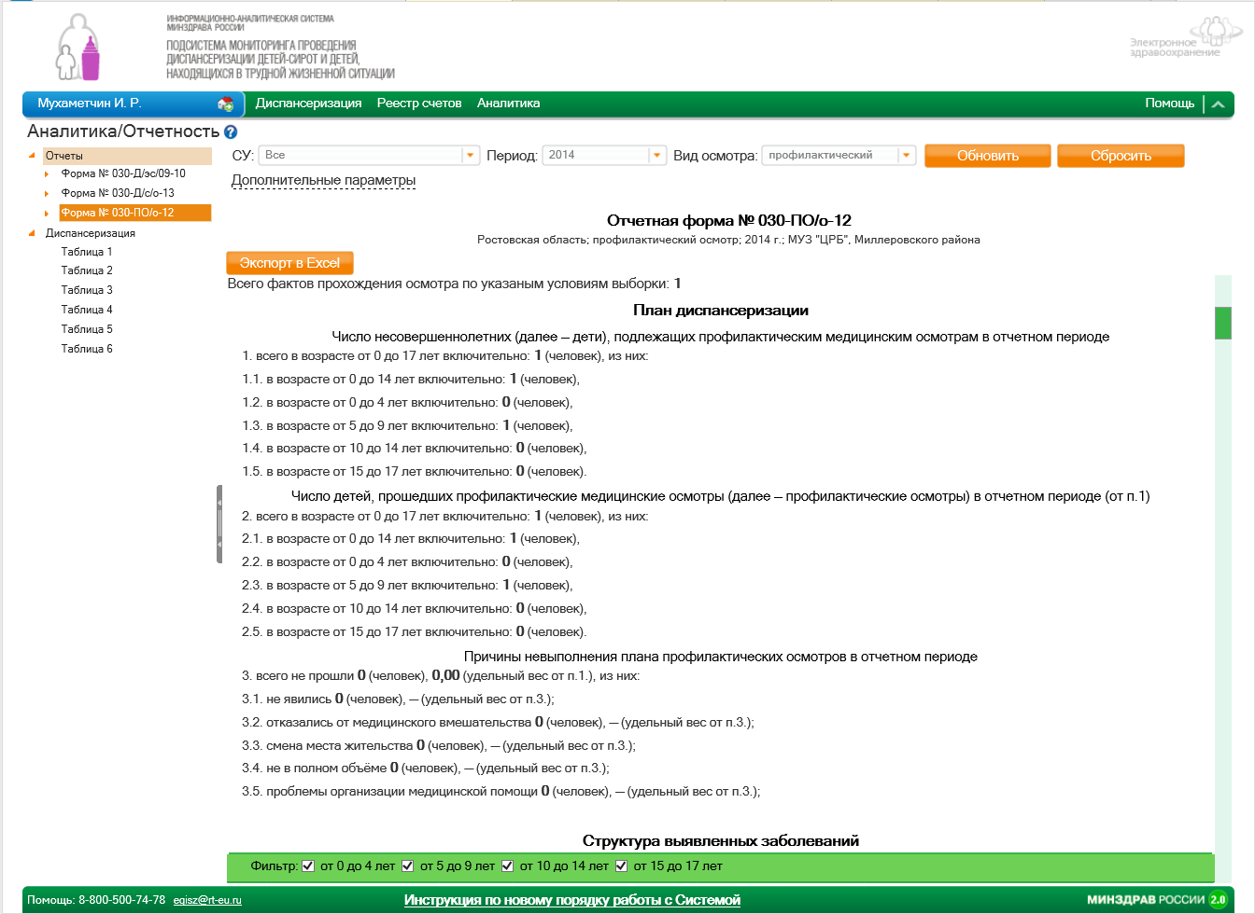
Отчетная форма №030-ПО/о-12 составляется только по картам профилактических осмотров.
Порядок получения отчета аналогичен порядку формы №030-Д/с/о-13.

Slide 50
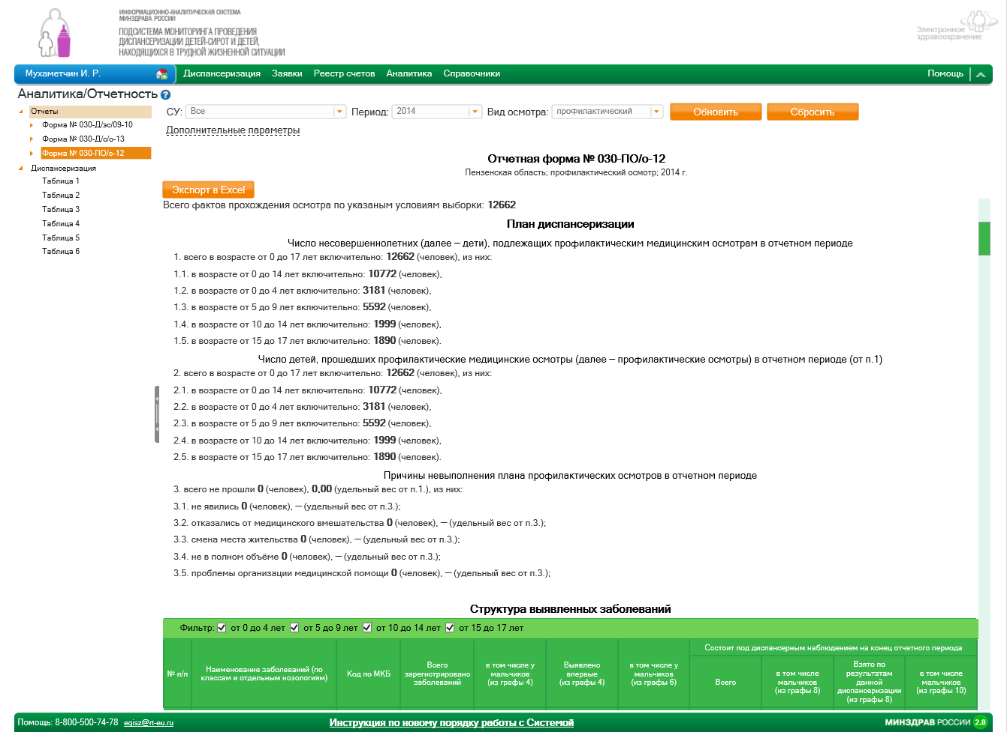
Кнопка «Список "доступна в отчетных формах :
№030-ПО/о-12 №
№030-Д/с/о-13
При нажатии на которую на экране будет отображен перечень тех карт, которые вошли в отчет по параметрам, заданным ранее (Кнопка «Отчет»).
Путем нажатия на «Экспорт в Excel» Вы можете выгрузить список данных карт.

Slide 51
При нажатии на кнопку «Выбор колонок» будет представлена экранная форма , разделенная на 2 раздела:
1)Доступные колонки
2)Выбранные колонки.
По умолчанию результат поиска отображает перечень карт с разбивкой на 2 столбца:
-Номер карты
-ФИО ребенка
Для отображения определенных колонок, Вам необходимо выбрать соответствующий пункт в 1-м разделе и перенести его во второй раздел.
Далее Вам следует нажать повторно на кнопку «Выбор колонок»(для скрытия) и после нажать на кнопку «Обновить», таким образом информация вошедших карт будет выведена на экран, согласно выбранным столбцам.
Также у Вас имеется возможность одновременного выбора всех доступных колонок --- Кнопка «Выбрать все»

Slide 52
4. Примечания
​Во всех отчетных формах участвуют только карты со статусом – «утверждена» .
Согласно пункту 23 приказа №1346 отчетная форма 030-ПО/о-12 заполняется только на основании результатов обследований, проведённых по достижению 1 года, 2 лет, 3 лет и в последующие возрастные периоды (соответствует полю «возрастная группа» в карте обследования), предусмотренные разделом I Перечня исследований из этого же приказа. В Системе присутствует возможность заполнения всех карт осмотров, но в отчётность попадут только те, что предусмотрены приказом.
Если оказалось, что за выбранный период у ребенка есть несколько утвержденных карт обследования, то учитывается только последняя добавленная.

